Slide 2
Не бойся сказки, бойся лжи.
А сказка? Сказка не обманет.
Тихонько сказку расскажи,
На свете добрых больше станет…

Slide 3
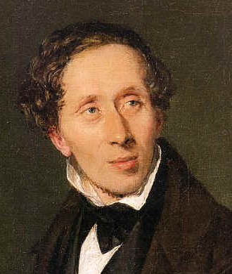
Ганс Христиан Андерсен
«Дикие лебеди»

Slide 4
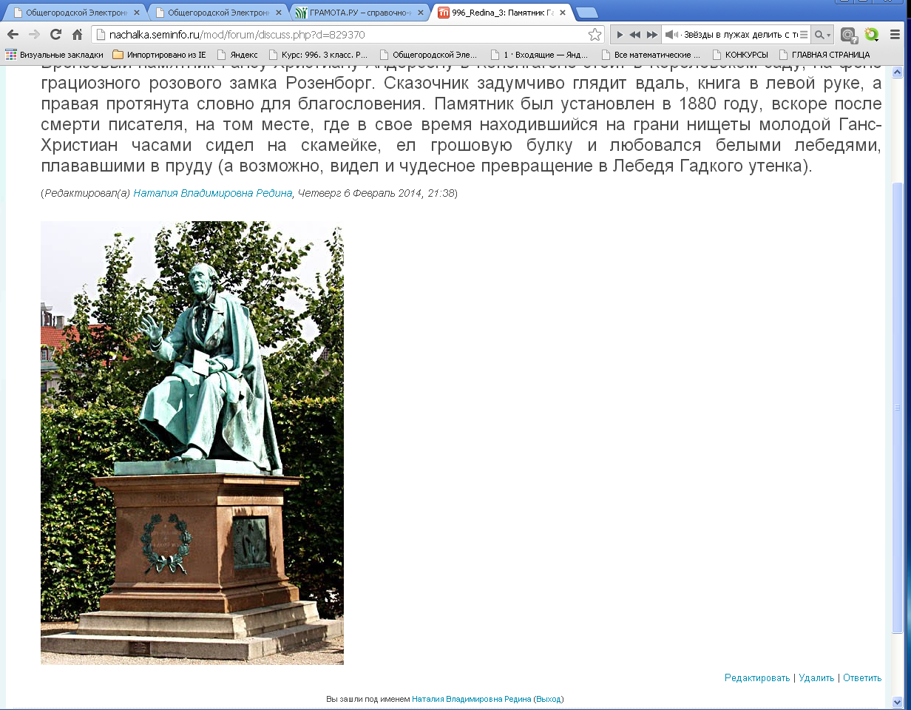

Slide 6
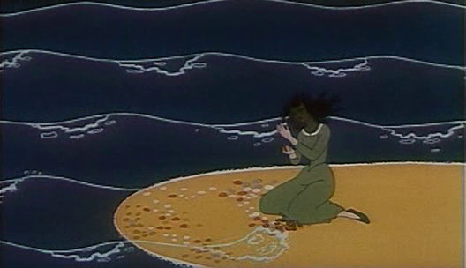

Slide 7
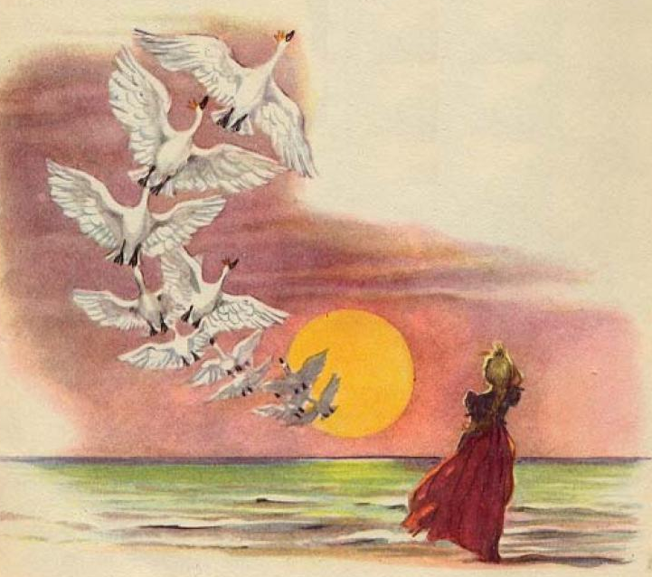

Slide 8
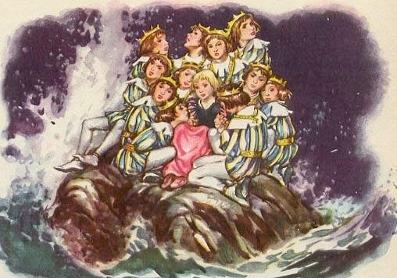

Slide 9
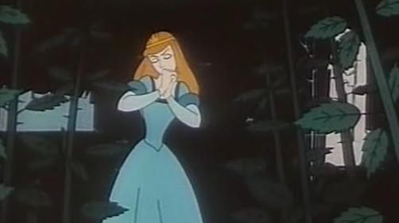

Slide 10
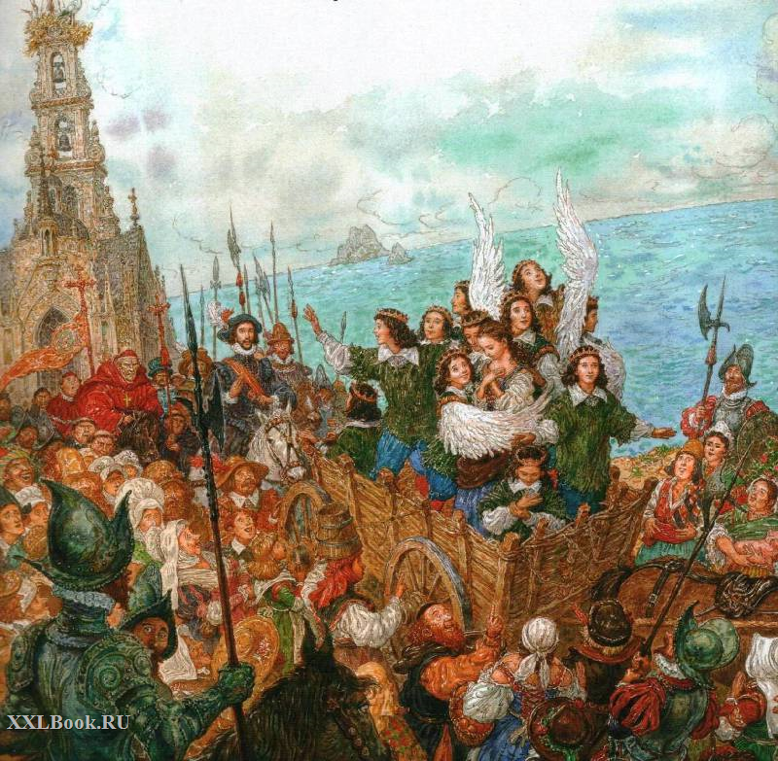

Slide 11
Колдовство и зло не может справиться с добротой чистой души;
Быть трудолюбивыми;
Лучше Родины ничего нет!
Что когда вместе, то можно преодолеть все горести.
Что без любви спасти человека нельзя! Только любовь, дает нам силы!
Истинная любовь может пожертвовать своей жизнью.
Что любое дело надо доводить до конца!

Slide 12
http://naturewall.ru/_ph/237/653325498.jpg
http://www.redrif.com/images/ff/09-11/22/b_when_youve_dedicated_your_life_to_words_its_important_t_16.jpg
http://dreamworlds.ru/uploads/posts/2009-08/1249913655_4c05d201f24e.jpg
http://multiki.arjlover.net/ap/dikie.lebedi.avi/dikie.lebedi.avi.image2.jpg
http://ocka3ke.ru/sites/default/files/styles/large_tale/public/dikie_lebedi_1.jpg
http://www.mirfentazy.ru/images/phocagallery/_d/thumbs/phoca_thumb_l_dikie_lebedi_07_libiko_maraya_02.jpg
http://www.mirfentazy.ru/images/phocagallery/_d/thumbs/phoca_thumb_l_dikie_lebedi_07_libiko_maraya_02.jpg
http://s4.afisha.net/Afisha7Files/UGPhotos/081028141132/091113092219/p_F.jpg
http://www.xxlbook.ru/imgh1780442.png
Ссылки на отрывки:
http://www.youtube.com/watch?v=WvPOcv9UzDI
http://www.youtube.com/watch?v=NJuJaE0r3g8
http://www.youtube.com/watch?v=mvljudW7cqg
http://www.youtube.com/watch?v=ozovwDjJGVY
http://www.youtube.com/watch?v=BuTCNW-feEA

